Slide 1
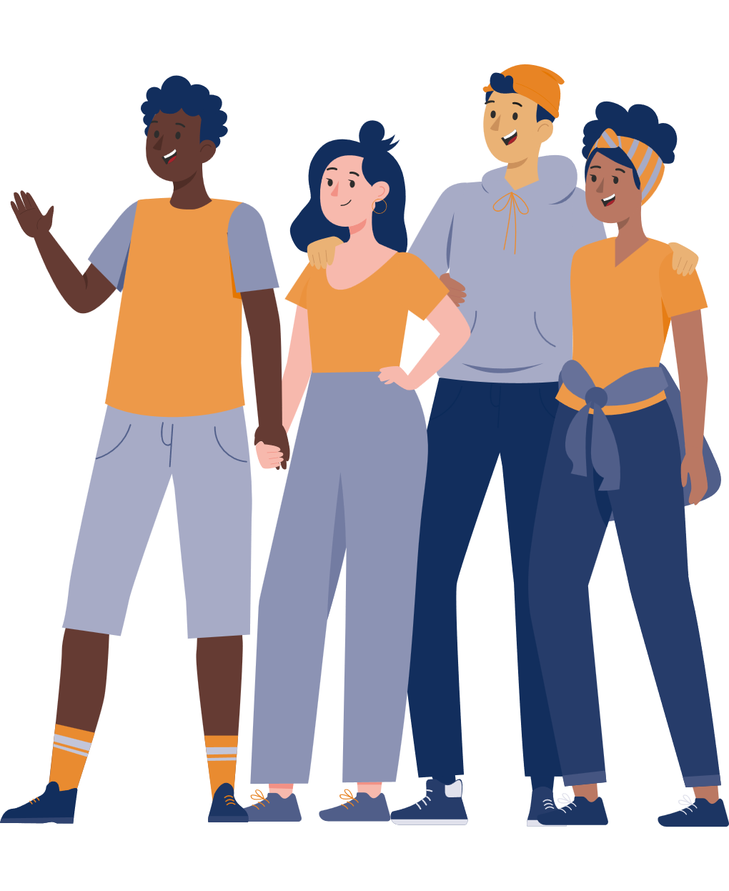
Y Senedd
Eich Llais, Eich Cymru
Notes:
Bydd y gweithgareddau byr hyn yn archwilio hanes a rôl y Senedd.

Slide 2
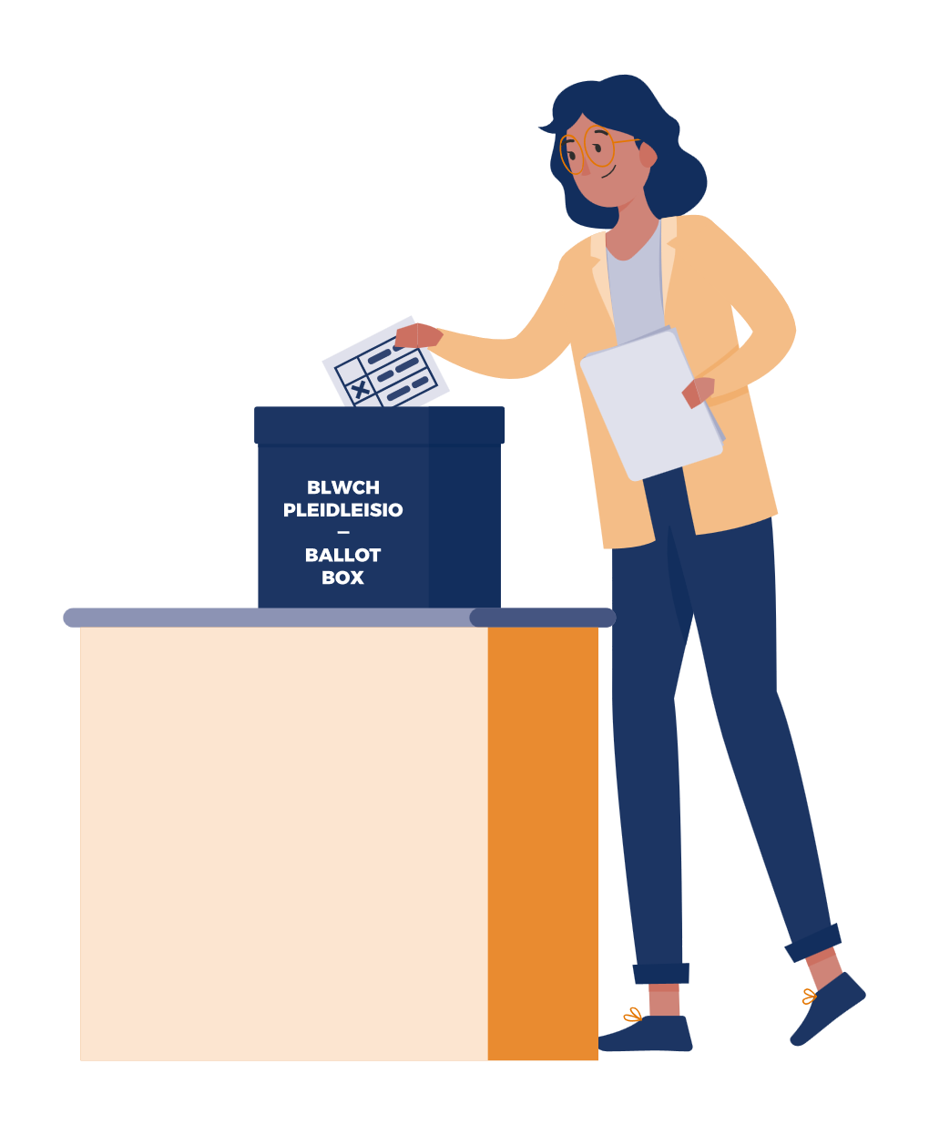
Etholiad Y Senedd 2026
Bydd Etholiad y Senedd nesaf ar Fai 7fed 2026.
Os i chi’n 16 erbyn y 7 o Fai ac yn byw yng Nghymru –byddwch yn deilwng i bleidleisio yn yr etholiad.
Er mwyn pleidleisio, mae angen i chi gofrestru erbyn canol nos ar 20 Ebrill 2026
Mae’r Senedd yn gwneud penderfyniad ar faterion sy’n effeithio arnoch chi a’ch cymuned.
Notes:
Gellir defnyddio'r sleid hon i gyflwyno'r etholiad.
Cynhelir yr etholiad ar 7 Mai 2026
Mae angen i chi fod yn 16 oed, yn byw yng Nghymru ac wedi cofrestru i bleidleisio yn yr etholiad hwn
Byddwch yn pleidleisio dros y blaid wleidyddol neu'r ymgeisydd annibynnol yr hoffech iddo eich cynrychioli yn y Senedd
Mae'r Senedd yn gwneud penderfyniadau am eich addysg, iechyd, trafnidiaeth, tai a'r amgylchedd.

Slide 3

Y Senedd – Sesiwn 1:
Hanes y Senedd

Slide 4
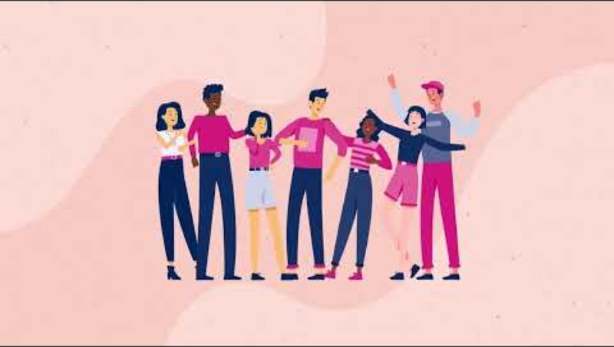


Senedd Session 1:
History of the Senedd
Notes:
Gwyliwch y Fideo

Slide 5
Cysylltwch y datganiadau gyda'r dyddiadau cywir.
2020
950
1999
1997
Mae’r oedran pleidleisio yn etholiadau’r Senedd yn cael ei ostwng i 16 oed. Mae Cynulliad Cenedlaethol Cymru yn cael ei ailenwi’n Senedd Cymru (a chyfeirir ati yn gyffredinol fel y Senedd) i adlewyrchu ei statws fel senedd lawn.
Cynhaliwyd refferendwm ar 18 Medi ynghylch creu Cynulliad yng Nghymru. Y canlyniad oedd 50.3 y cant o blaid, a 49.7 y cant yn erbyn, gyda mwyafrif o ddim ond 6,721.
Yn ystod teyrnasiad Hywel Dda, cafodd deddfau brodorol Cymru eu codeiddio am y tro cyntaf, ac ystyr hynny oedd eu bod yn fwy hygyrch i’r cyhoedd. Cymraeg oedd iaith y gyfraith ac roedd system y gyfraith yn sylweddol wahanol i Loegr.
Cyfarfu Cynulliad Cenedlaethol Cymru am y tro cyntaf ar 12 Mai cyn ei agoriad swyddogol gan Ei Mawrhydi y Frenhines Elizabeth II ar 26 Mai. Roedd 24 o’r 60 Aelod o’r Cynulliad yn fenywod mewn maes, a oedd, hyd at y pwynt hwnnw, ble’r oedd dynion yn draddodiadol mewn mwyafrif.
Notes:
Yn dilyn ymlaen o’r fideo, cysywlltwch y digwyddiad a’r dyddiadau cywir.

Slide 6
Atebion cywir
950
1997
1999
2020
Yn ystod teyrnasiad Hywel Dda, cafodd deddfau brodorol Cymru eu codeiddio am y tro cyntaf, ac ystyr hynny oedd eu bod yn fwy hygyrch i’r cyhoedd. Cymraeg oedd iaith y gyfraith ac roedd system y gyfraith yn sylweddol wahanol i Loegr.
Cynhaliwyd refferendwm ar 18 Medi ynghylch creu Cynulliad yng Nghymru. Y canlyniad oedd 50.3 y cant o blaid, a 49.7 y cant yn erbyn, gyda mwyafrif o ddim ond 6,721.
Cyfarfu Cynulliad Cenedlaethol Cymru am y tro cyntaf ar 12 Mai cyn ei agoriad swyddogol gan Ei Mawrhydi y Frenhines Elizabeth II ar 26 Mai. Roedd 24 o’r 60 Aelod o’r Cynulliad yn fenywod mewn maes, a oedd, hyd at y pwynt hwnnw, ble’r oedd dynion yn draddodiadol mewn mwyafrif.
Mae’r oedran pleidleisio yn etholiadau’r Senedd yn cael ei ostwng i 16 oed. Mae Cynulliad Cenedlaethol Cymru yn cael ei ailenwi’n Senedd Cymru (a chyfeirir ati yn gyffredinol fel y Senedd) i adlewyrchu ei statws fel senedd lawn.

Slide 7
Gweithgaredd 2:
Aelodau o'r Senedd

Slide 8
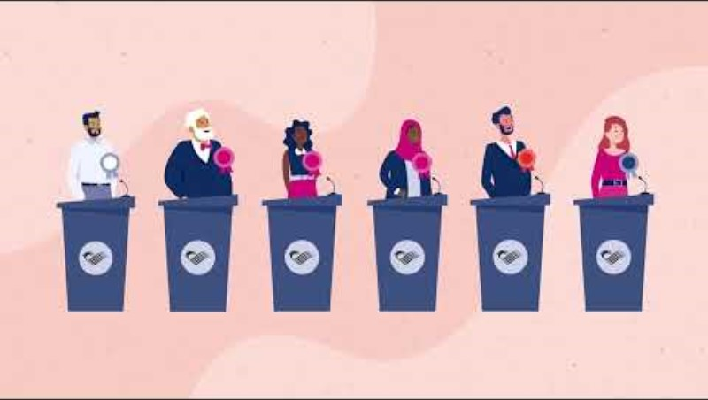
Senedd Session 2:
Powers of the Senedd

Slide 9

Cwestiwn allweddol:
Pe bawn i’n Aelod o'r Senedd, pa gyfraith byswn i’n ei chyflwyno?
Notes:
Trafodaeth 5 munud gyda'r disgyblion.
Gofynnwch iddyn nhw ystyried un gyfraith y bydden nhw'n ei chyflwyno pe bydden nhw'n aelod o'r Senedd.
Anogwch nhw i feddwl am bethau sy'n effeithio ar eu ffrindiau a'u teulu.

Slide 10

Gweithgaredd 3:
Pwerau'r Senedd

Slide 11
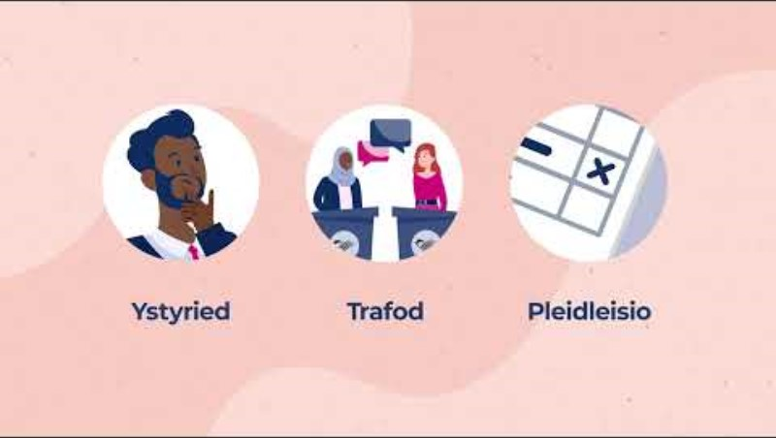
Notes:
Gwyliwch y fideo canlynol

Slide 12





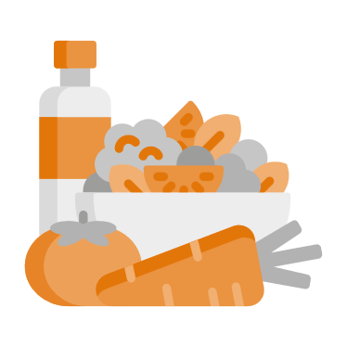






Yr Iaith Gymraeg
Budd-daliadau
Chwaraeon
Twristiaeth
Iechyd
Bwyd
Mewnfudo
Yr Amgylchedd
Addysg
Y Cyfryngau
Tai
Trosedd ac Heddlu
Notes:
Yn dilyn o'r fideo, pa rai o'r pynciau yma sydd gan y Senedd pwerau i greu deddfau arnynt?

Slide 13
Yr Iaith Gymraeg
Budd-daliadau
Chwaraeon
Twristiaeth
Iechyd
Bwyd
Mewnfudo
Yr Amgylchedd
Addysg
Y Cyfryngau
Tai
Trosedd ac Heddlu
Notes:
Yr Iaith Gymraeg; Chwaraeon; Twristiaeth; Iechyd; Bwyd; Amgylchedd; Addysg; Tai – Pwerau y Senedd
Mewnfudo; Budd-daliadau (Benefits); Y Cyfryngau; Trosedd Ac Heddlu – Pwerau San Steffan

Slide 14
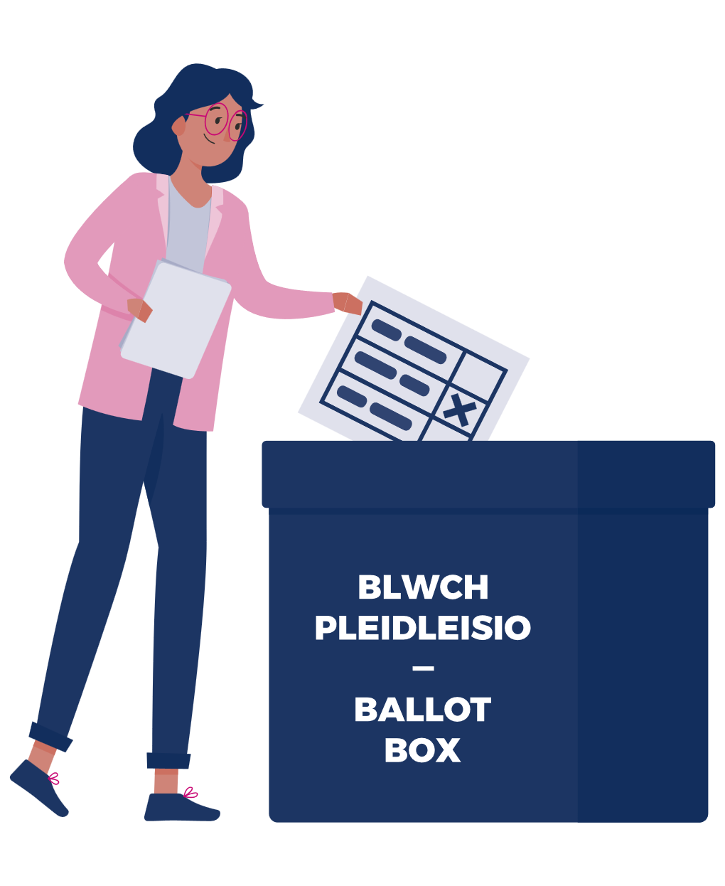
Gweithgaredd 4:
Pleidleisio yn Etholiad y Senedd

Slide 15
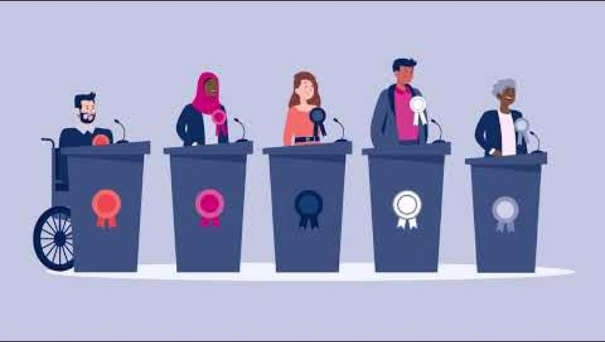
Senedd Session 2:
Voting in the Senedd
Notes:
Gwyliwch y Fideo

Slide 16
A yw pleidleisio'n bwysig?
Suffragettes
Protestio
Trafodwch!
Bod yn ddinesydd actif
Defnyddio dy lais
Notes:
Mae yna lawer o resymau pam ei bod hi’n bwysig pleidleisio –
dyma’ch cyfle i ddefnyddio’ch Llais a phleidleisio dros y cynrychiolwyr rydych chi’n teimlo fydd yn gwneud y penderfyniadau gorau dros Gymru.
Mae’n ffordd o fod yn ddinesydd gweithredol a bod yn rhan o wneud penderfyniadau dros y Wlad.

